Slide 1
GPS Tracker方案说明
2020年10月
Notes:
大标题: 黑体 48号字体 色号： R38 G38 B38
副标题：黑体 28号字体 色号： R0 G176 B240
日期字体：黑体 16号字体 色号： R127 G127 B127

Slide 2
目录
一 方案整体框架
二 软硬件展示
三 平台展示
四 后续工作
Notes:
大标题: 黑体 32号字体 色号： R210 G0 B48
大标题: 中文黑体 32号字体 色号： R38 G38 B38

Slide 3
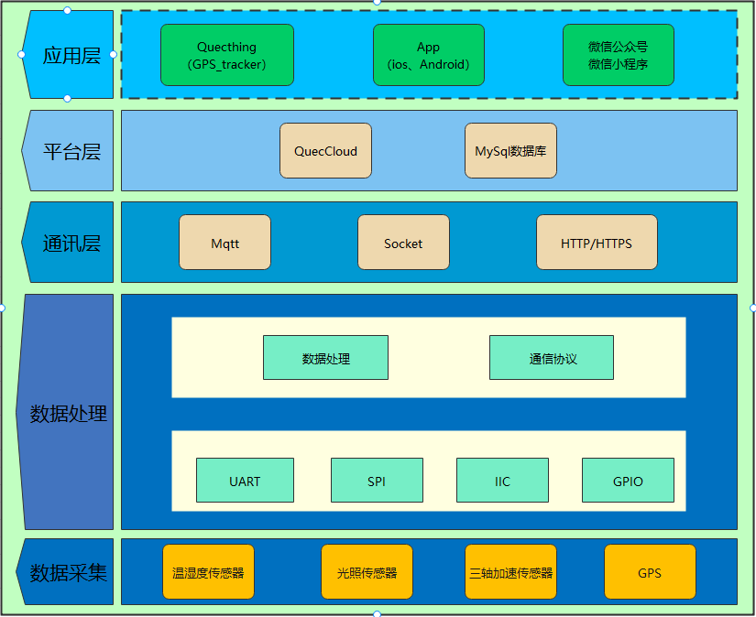
GPS Tracker方案概述
系统由采集到应用展示为5个逻辑层：数据采集、数据处理、通信层、平台层、应用层。

Slide 4
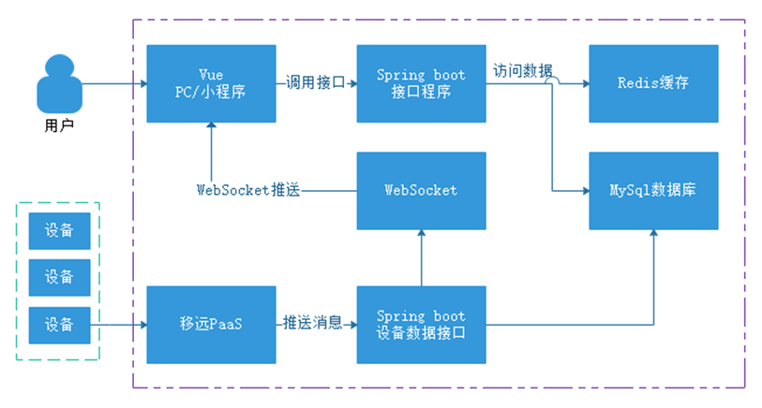
核心数据流
数据通过模块整合发送到服务器解析入库，应用层访问数据服务器获取本地数据
扫码
交易记录
在完成交易结算后，会将交易记录保存到外部Flash或者打印凭据

Slide 5
应用场景
私家车主：主要实现轨迹管理、油耗统计、行驶状态检测、安防报警等功能。
物流快递企业：主要实现智能可视化调度，提高业务的效率和用户满意度。
出租、公交公司：实现车辆的统一管理和调度。
泥头工程车、高危、特种车辆：实现实时监控，避免发生意外危险。
商业信息导购和推送设备：这是位置服务当前互联网的热点

Slide 6
目录
一 方案整体框架
二 软硬件展示
三 平台展示
四 后续工作
Notes:
大标题: 黑体 32号字体 色号： R210 G0 B48
大标题: 中文黑体 32号字体 色号： R38 G38 B38

Slide 7
人员分工
资源协调：Jun、Jorma
平台应用层开发：平台组
通信层开发：周明洁
数据处理开发：周明洁、汪洋
数据采集开发：汪洋

Slide 8
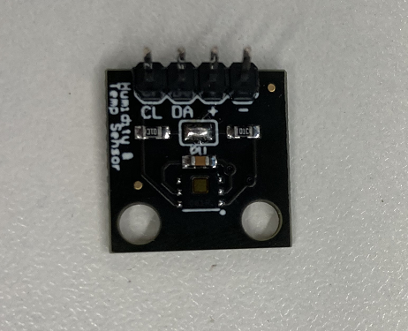
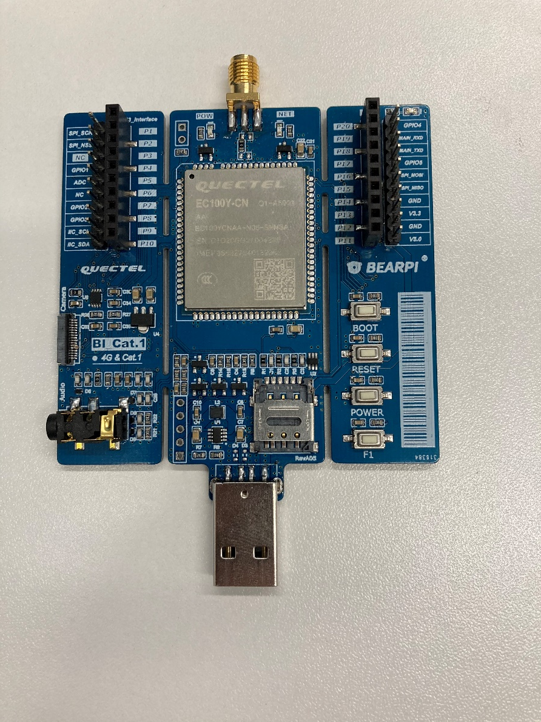
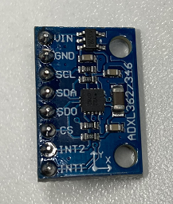
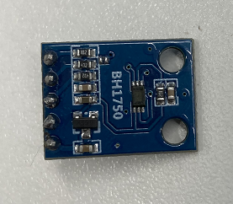
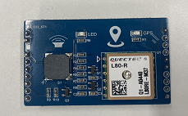
硬件设备
IIC
温湿度传感器
SPI
三轴加速传感器
IIC
光照传感器
UART
L26CA 定位
EC100Y

Slide 9
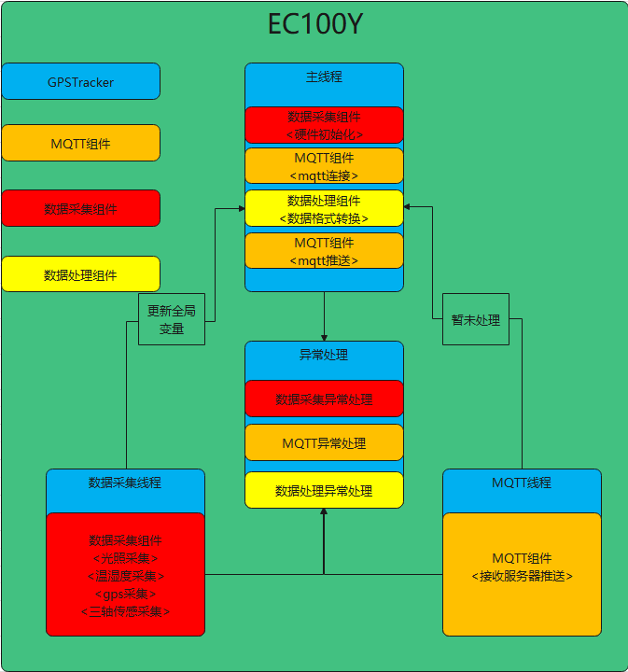
模块端软件架构
组件化多任务设计，应用上调用组件中的方法

Slide 10
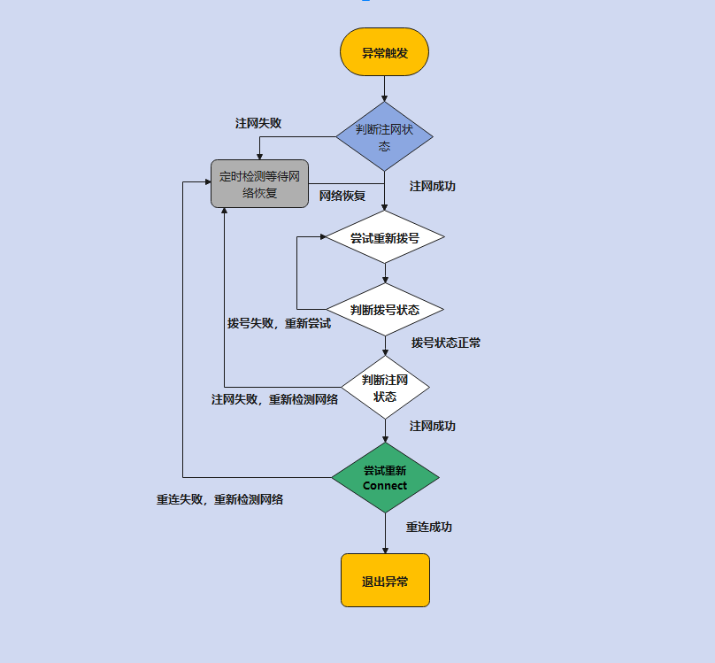
MQTT异常处理流程
1.判断设备注网状态
2.等待网络恢复
3.尝试重新拨号
4.判断拨号状态信息
5.判断设备注网信息
6.尝试重新连接服务
7.重新与服务端建立连接
8.退出异常

Slide 11
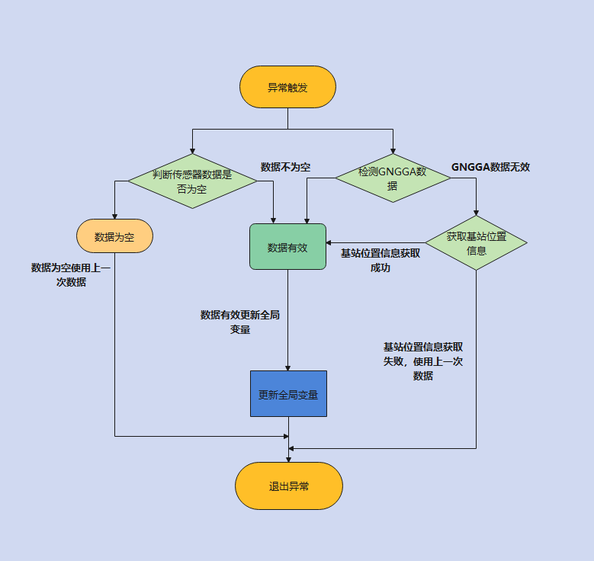
数据采集处理异常
1. 判断获取数据是否存在None。
2. 判断Gps位置信息。
3. 当Gps位置信息无效使用基站
重新获取。
4. 数据无效使用上一次数据。

Slide 12
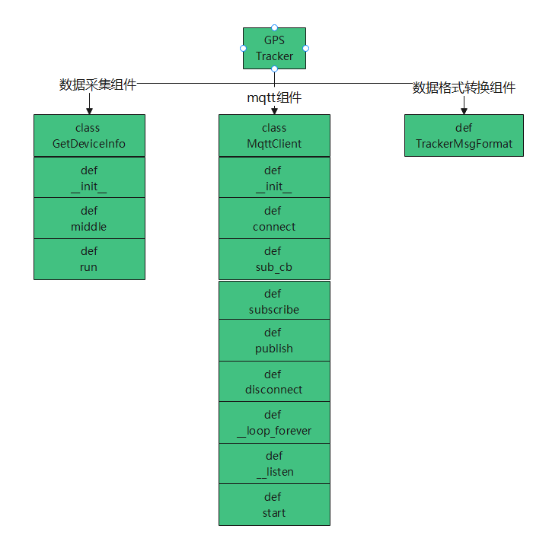
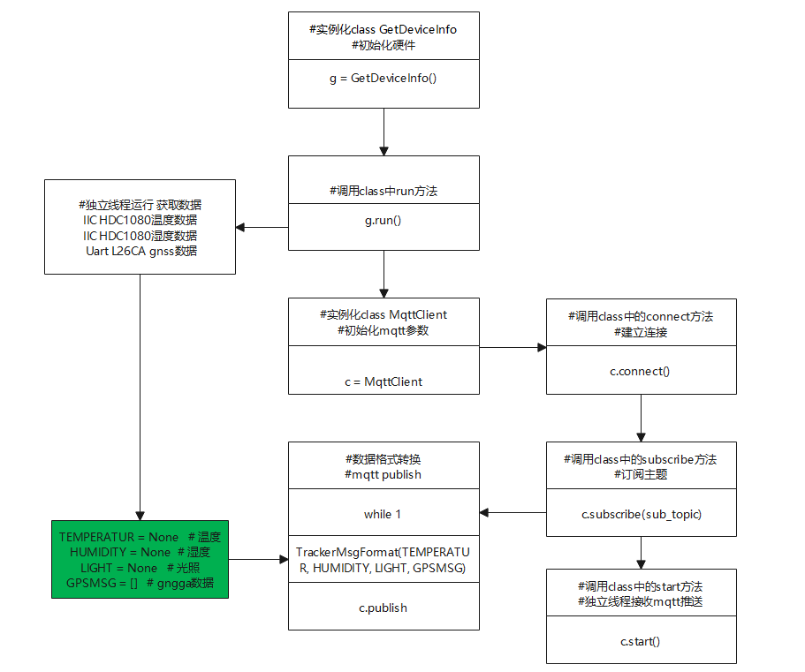
组件说明
组件构成
组件启动流程

Slide 13
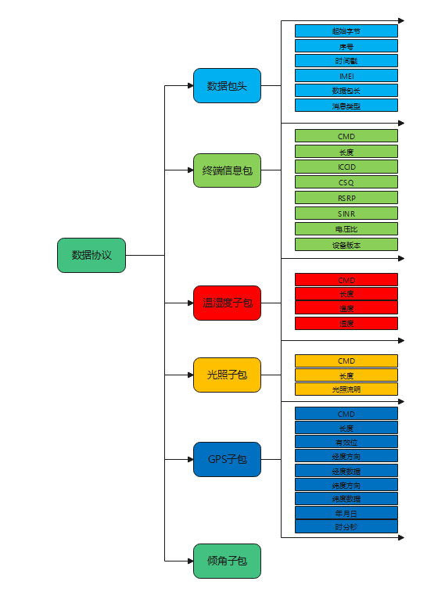
数据推送格式
FA 起始字节
01 序号
5d47b0b0 时间戳 B4
383637373236303335343438313932 设备 IMEI B15
005F 整个包的长度 B2
01 消息类型
终端信息格式 100045383938363034343530343139393030383538383917fd0f00780062002d
10 CMD B1 固定 0x10
0045 长度 B2 长度为 29
3839383630343435303431393930303835383839 ICCID B20 设备卡的信息
17 信号值 CSQ B1
fd0f 信号值 RSRP B2 使用数据的补码方式来填充
0078 信号值 SINR B2 使用数据的补码方式来填充
0062 电压百分比 B2
002d 设备版本 B2 乘以 100
温湿度子包 2000040b1c0abb
20 CMD
0004 长度 B2 长度为 04
0b1c 温度 B2 乘以 100，采用补码方式
0abb 湿度 B2 乘以 100，采用补码方式
倾角子包 21000C000000000000fff4000effed
21 CMD
000C 长度 B2 长度为 12
0000 x B2 乘以 100，采用补码方式,初始值
0000 y B2 乘以 100，采用补码方式,初始值
0000 z B2 乘以 100，采用补码方式,初始值
fff4 x B2 乘以 100，采用补码方式
000e y B2 乘以 100，采用补码方式
ffed z B2 乘以 100，采用补码方式
光照子包 2200020000
22 CMD
0002 长度 B2 长度为 2
0000 光照流明 B2
GPS子包 2300110101XXXXXXXX02XXXXXXXX191022172511
23 CMD B1 固定 0x23
0011 长度 B2 长度为 17
01 有效位 B1 1：数据有效 0：数据无效
01 经度方向 B1 东经： 0x01 西经： 0x02
XXXXXXXX 经度 B4 乘以 1000000，单位°
02 纬度方向 x B1 南纬： 0x01 北纬： 0x02
XXXXXXXX 纬度 B4 乘以 1000000，单位°
191022 年月日 B3 191022 （UTC）时间
172511 时分秒 B3 172511 （UTC）时间

Slide 14
目录
一 方案整体框架
二 软硬件展示
三 平台展示
四 后续工作
Notes:
大标题: 黑体 32号字体 色号： R210 G0 B48
大标题: 中文黑体 32号字体 色号： R38 G38 B38

Slide 15
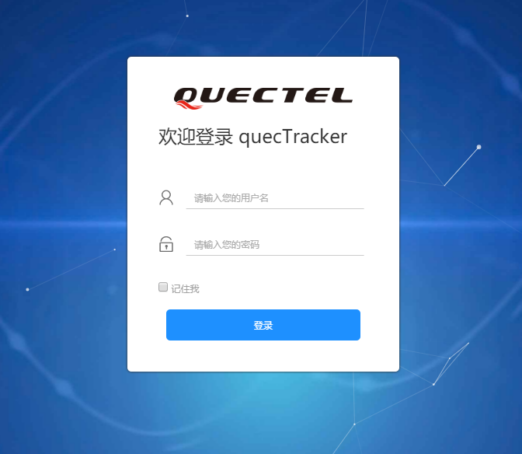
quecTracker登录界面
扫码
交易结算
交易记录
操作员按下扫码按键后，模块打开Camera开始扫描和进行解码，要求扫码时延尽量小于1s。
扫码时延包括打开摄像头时间+图像处理时间+解码时间
在扫码完成后，建立SLL连接会将交易数据发送到结算中心，完成交易，要求交易时延尽量少于5s。
交易时延包括SSL建立时间+交易数据上传时间+结算中心回复数据时间

Slide 16
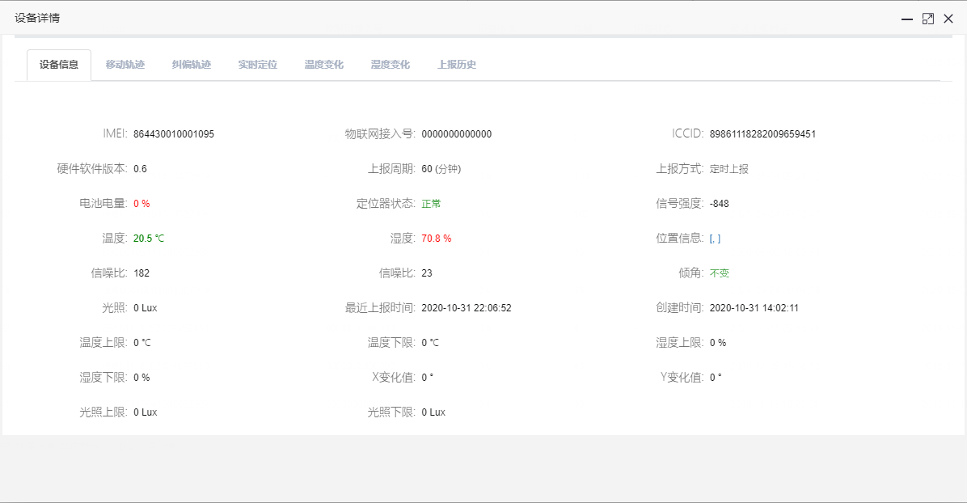
平台数据
扫码
交易结算
交易记录
操作员按下扫码按键后，模块打开Camera开始扫描和进行解码，要求扫码时延尽量小于1s。
扫码时延包括打开摄像头时间+图像处理时间+解码时间
在扫码完成后，建立SLL连接会将交易数据发送到结算中心，完成交易，要求交易时延尽量少于5s。
交易时延包括SSL建立时间+交易数据上传时间+结算中心回复数据时间
在完成交易结算后，会将交易记录保存到外部Flash或者打印凭据

Slide 17
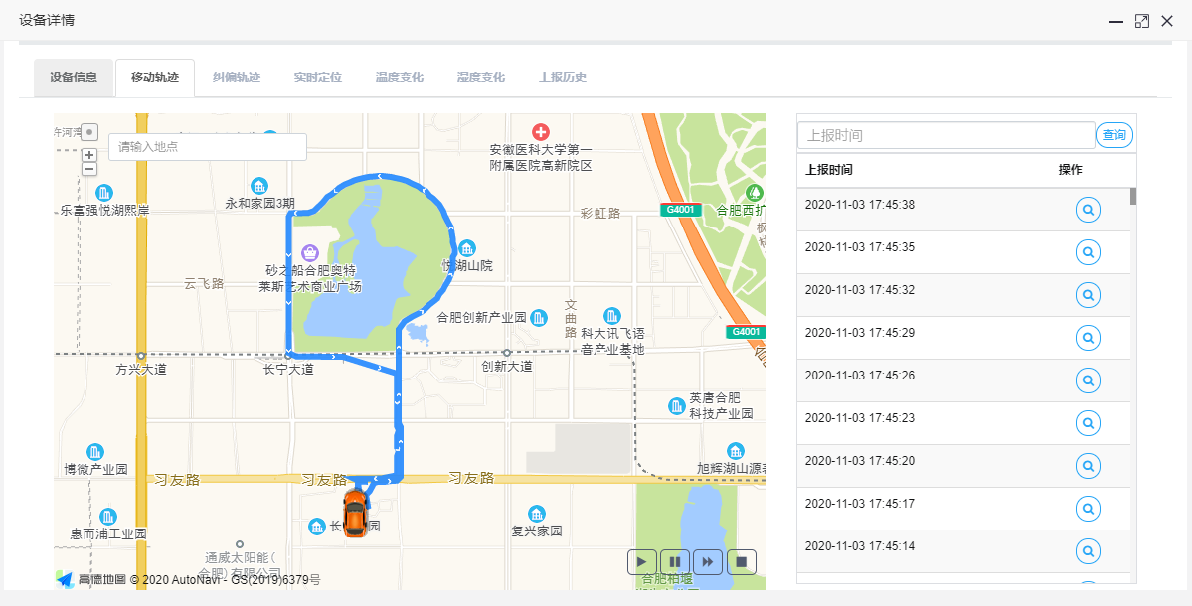
Gps定位显示
扫码
交易结算
交易记录
操作员按下扫码按键后，模块打开Camera开始扫描和进行解码，要求扫码时延尽量小于1s。
扫码时延包括打开摄像头时间+图像处理时间+解码时间
在扫码完成后，建立SLL连接会将交易数据发送到结算中心，完成交易，要求交易时延尽量少于5s。
交易时延包括SSL建立时间+交易数据上传时间+结算中心回复数据时间
在完成交易结算后，会将交易记录保存到外部Flash或者打印凭据

Slide 18
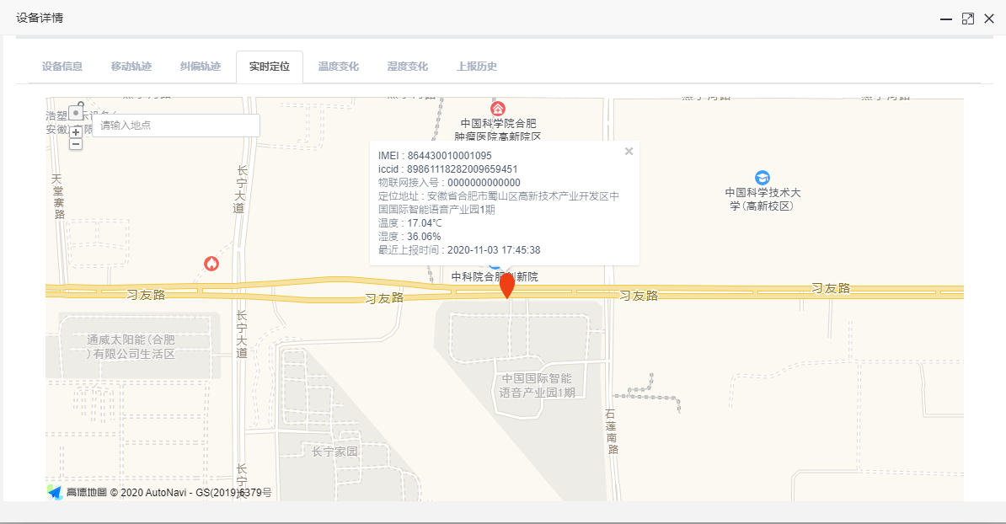
Gps定位显示
扫码
交易结算
交易记录
操作员按下扫码按键后，模块打开Camera开始扫描和进行解码，要求扫码时延尽量小于1s。
扫码时延包括打开摄像头时间+图像处理时间+解码时间
在扫码完成后，建立SLL连接会将交易数据发送到结算中心，完成交易，要求交易时延尽量少于5s。
交易时延包括SSL建立时间+交易数据上传时间+结算中心回复数据时间
在完成交易结算后，会将交易记录保存到外部Flash或者打印凭据

Slide 19
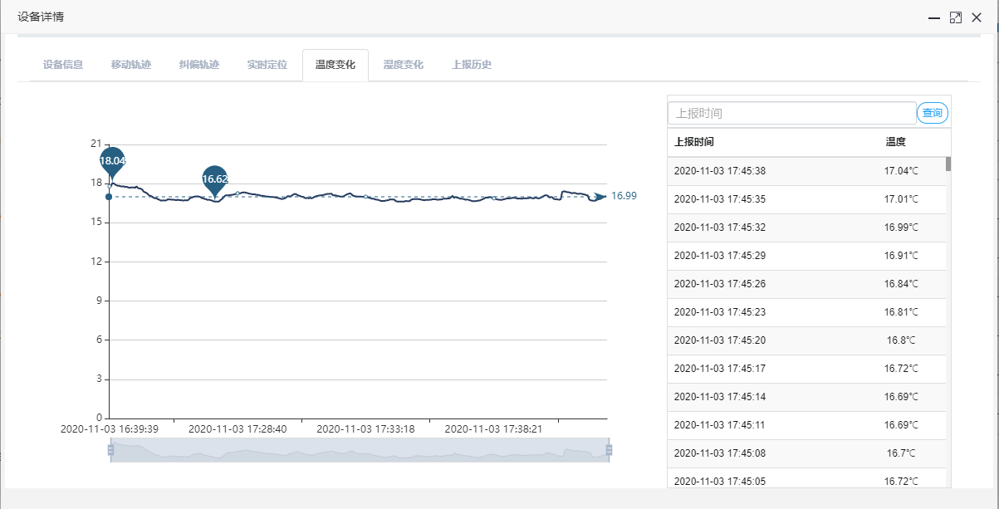
温度显示
扫码
交易结算
交易记录
操作员按下扫码按键后，模块打开Camera开始扫描和进行解码，要求扫码时延尽量小于1s。
扫码时延包括打开摄像头时间+图像处理时间+解码时间
在扫码完成后，建立SLL连接会将交易数据发送到结算中心，完成交易，要求交易时延尽量少于5s。
交易时延包括SSL建立时间+交易数据上传时间+结算中心回复数据时间
在完成交易结算后，会将交易记录保存到外部Flash或者打印凭据

Slide 20
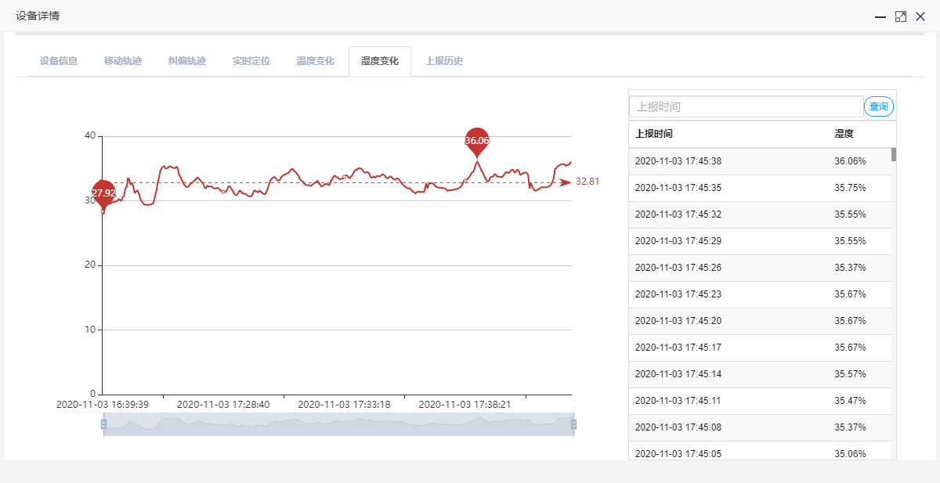
湿度显示
扫码
交易结算
交易记录
操作员按下扫码按键后，模块打开Camera开始扫描和进行解码，要求扫码时延尽量小于1s。
扫码时延包括打开摄像头时间+图像处理时间+解码时间
在扫码完成后，建立SLL连接会将交易数据发送到结算中心，完成交易，要求交易时延尽量少于5s。
交易时延包括SSL建立时间+交易数据上传时间+结算中心回复数据时间
在完成交易结算后，会将交易记录保存到外部Flash或者打印凭据

Slide 21
目录
一 方案整体框架
二 软硬件展示
三 平台展示
四 后续工作
Notes:
大标题: 黑体 32号字体 色号： R210 G0 B48
大标题: 中文黑体 32号字体 色号： R38 G38 B38

Slide 22
待完善
GPS解析库移植
硬件看门狗
三轴加速功能

Slide 23

www.quectel.com
谢 谢
上海市闵行区田林路1016号科技绿洲3期（B区）5号楼 邮编：200233
电话: +86-21-5108 6236 全国热线: 400 960 7678
邮箱: info@quectel.com 网址: www.quectel.com
移远微信公众号

